Slide 1
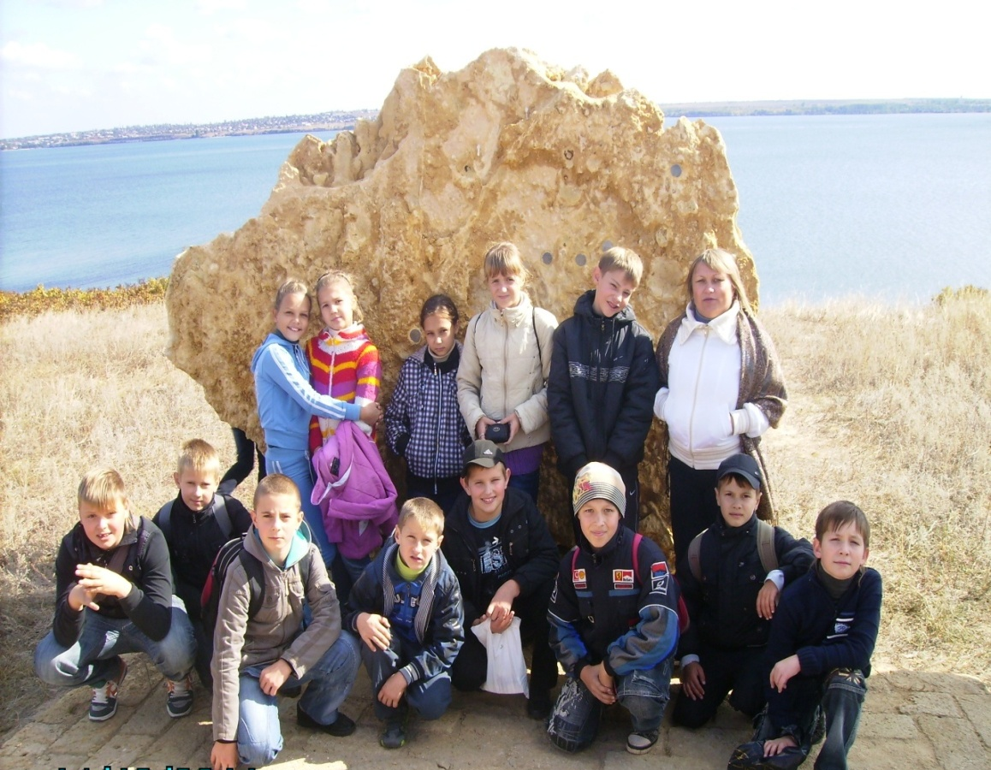
Кам'янська Січ
Екскурсія учнів 6-б класу Білозерської загальноосвітньої школи І-ІІІ ступенів №2 імені Богдана Хмельницького
Литвиненко Аліна
Баландіна Ірина
Мокроцька Поліна
Сафоненко Ольга
Будь Владислав
Фесенко Владислав
Козарик Дмитро
Сікоза Дмитро
Царюченко Дмитро
Рижков Ростислав
Ладиженський Руслан
Руснак Ілля
Ковбасюк Ярослав
Мета:
відкрити нові сторінки в історії козацтва, відпочити на свіжому повітрі

Slide 2
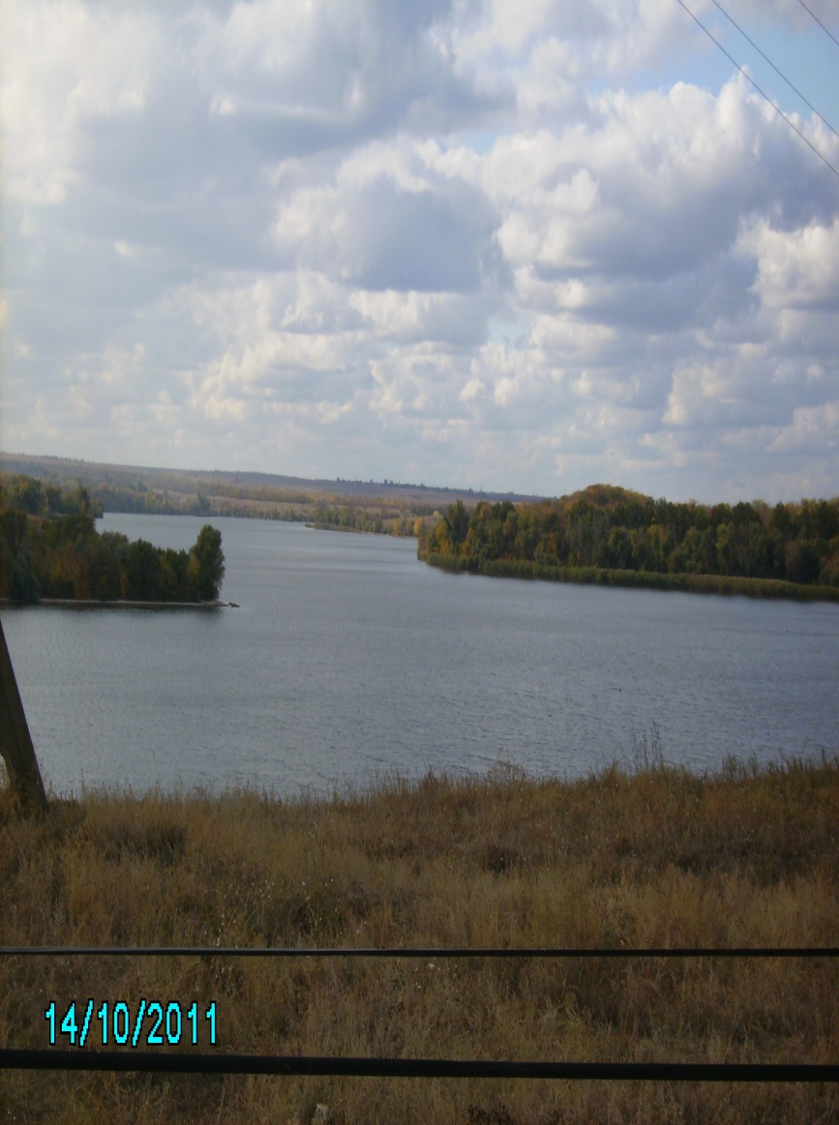
Кам'янська Січ
Адміністративний і військовий центр запорозького козацтва у 1709—1711 та 1728—1734 роках.
Розташовувалася в гирлі річки Кам'янка на правому березі Дніпра (нині село Республіканець Бериславського району Херсонської області).
Заснована після зруйнування царськими військами Чортомлицької Січі.

Slide 3
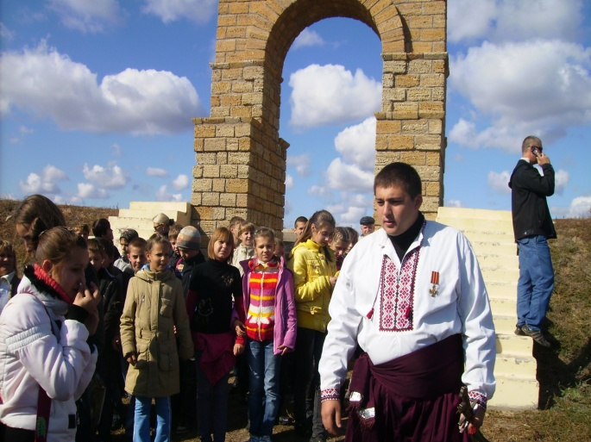
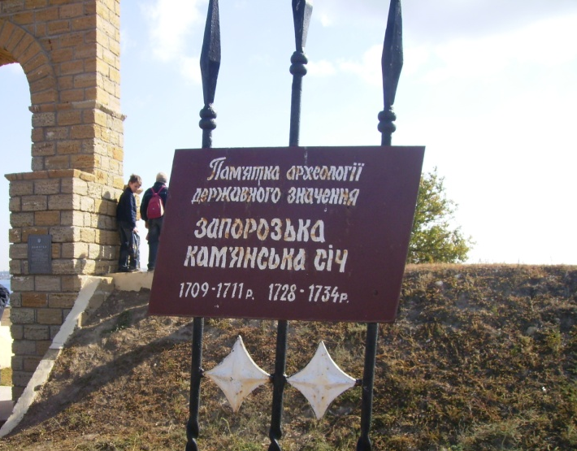
Кам'янська Січ
була укріплена валом і ровом
У Січі знаходились похідна церква, курені, передмістя з ремісничими майстернями :
кузня,
майстерня-зброярня,
кісткообробне виробництво,
лиття кольорових металів,
виробництво заліза на основі сиродутного процесу,
гончарне виробництво посуду, кахлів, козацьких люльок.

Slide 4
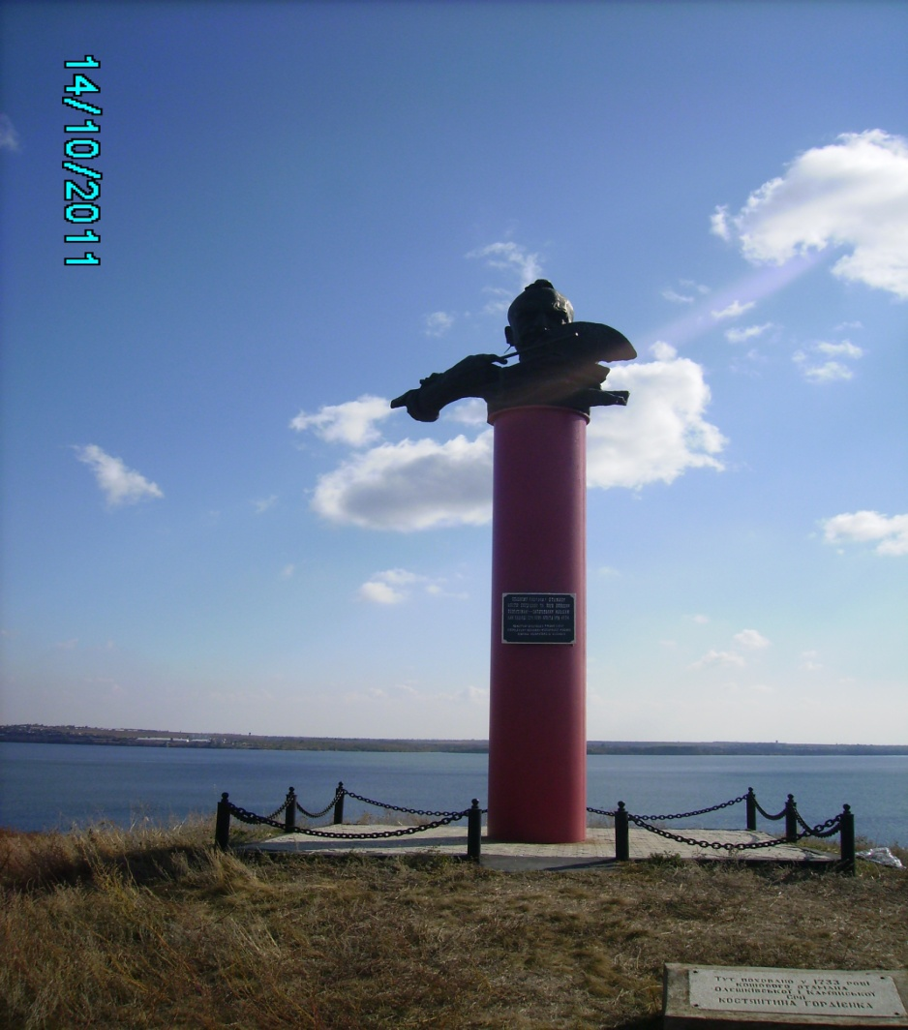
Кам'янська Січ
В 1711 за наказом царя Петра І Кам'янська Січ була знищена.
Після розгрому запорожці заснували Олешківську Січ, а в 1728 знову осіли в Кам'янці, де ще сім років перебувала Січ

Slide 5
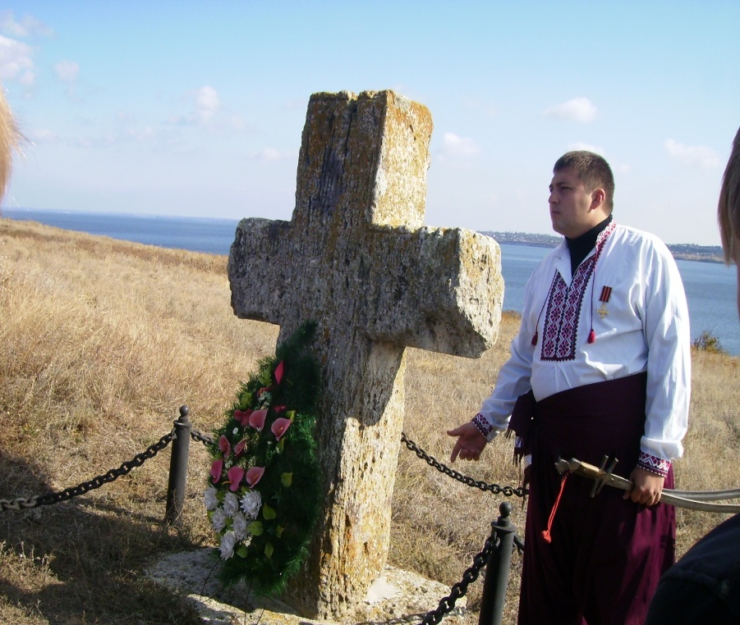
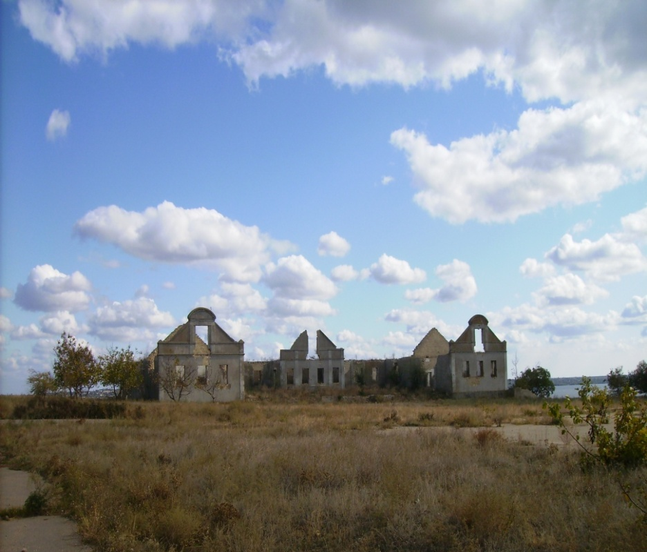
Кам'янська Січ
Збереглося кладовище запорозьких козаків з кам'яним хрестом над похованням соратника гетьманів Івана Мазепи та Пилипа Орлика кошового отамана Костя Гордієнка (1733 р.).
На території Січі збереглися споруди економії поміщика Агаркова
(кін. XIX — поч. XX ст.).
Нині залишки економії перебувають у стані руйнації.

Slide 6
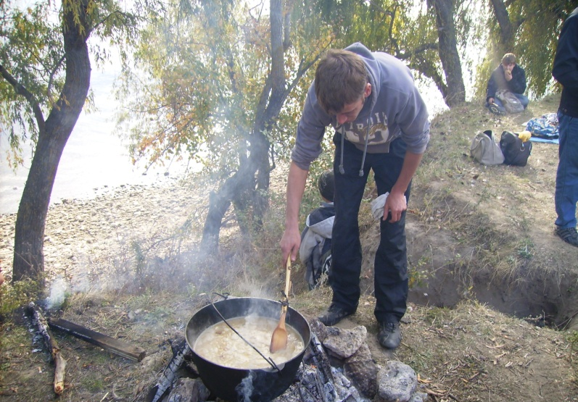
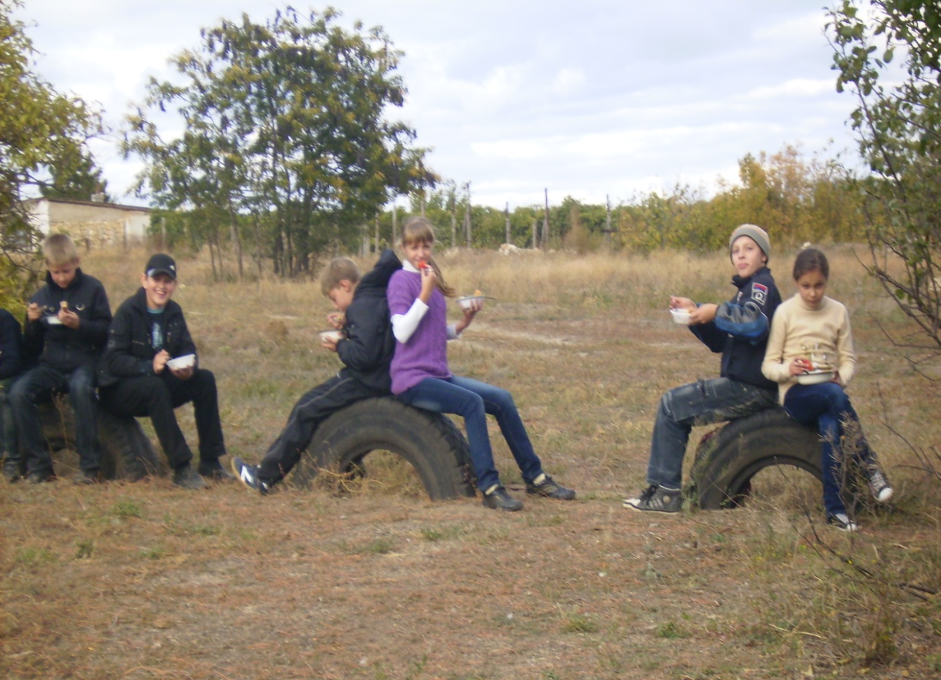
Кам'янська Січ
У давнину на Січі жили тільки чоловіки, жінкам вхід до цієї "святині козацтва" був заборонений. Тому й не дивно, що рецепт справжнього українського кулішу відомий лише козакам.

Slide 7
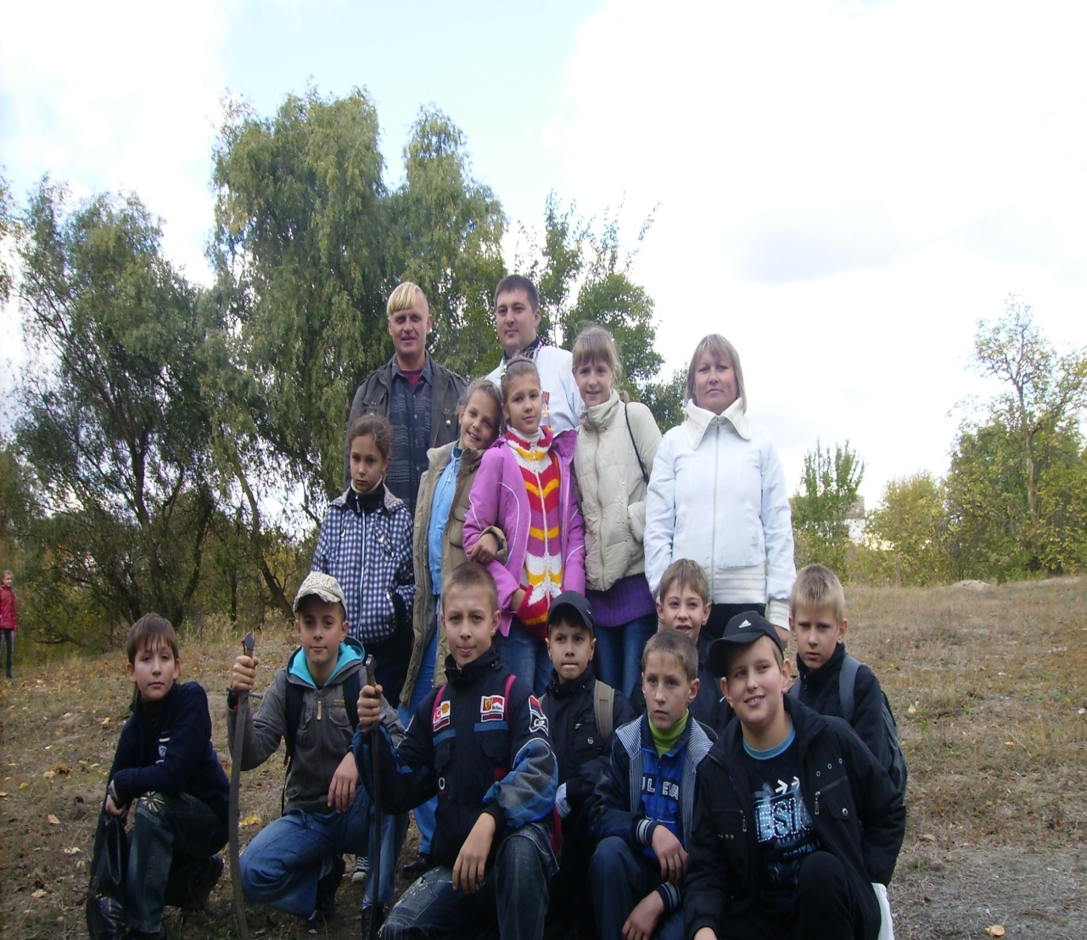
Кам'янська Січ
Реконструкція історичного ландшафту виконується силами волонтерів добровольців.
В районі козацького кладовища планується збудувати православну каплицю на честь Покрови Пресвятої Богородиці.
Відгук
Дуже гарно організована і спланована екскурсія. Ми відкрили для себе нові сторінки із історії козацтва. Спілкувалися із сучасними представниками козацтва. Грали на свіжому повітрі, їли справжній козацький куліш.Отримали масу позитивних емоцій. З великим задоволенням продовжимо вивчати історію та краєвиди України.
Бажаємо Всім відвідати Кам'янську Січ!

